Slide 1
BetterThenYesterdaySSD
CRA과정 프로젝트
BetterThenYesterday

Slide 2
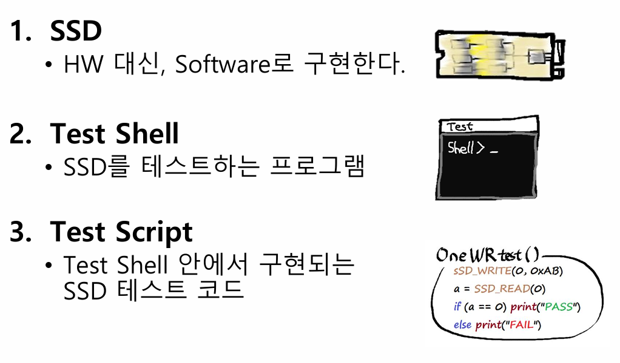
조원 소개 및 역할
Day 1~2
Day 3~4
문영민, 정혜원
문영민, 정혜원,
신재원
조효민, 류지우,
서인규, 신재원
조효민, 류지우,
서인규

Slide 3
기능 구현 소개 - SSD
메시지 흐름 및 구조
역할 및 설명
Main
SSD
SSD 메인 역할
Command Validation
외부 요청 각 명령에 대한 유효성 검사
Command Context
각 명령에 필요한 컨텍스트 정보를 저장
Command Service
각 명령에 실행을 담당
Write (buffer)
Buffer에 데이터를 저장 (Buffer Full시 Disk에 저장)
Read (Buffer)
Buffer 또는 Disk에서 데이터를 읽어서 OUTPUT에 저장
Erase (Buffer)
Buffer 또는 Disk에서 데이터를 삭제
Flush
Buffer의 데이터를 Disk에 저장 (Buffer 초기화)

Slide 4
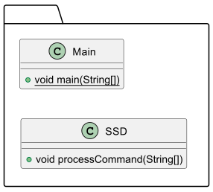
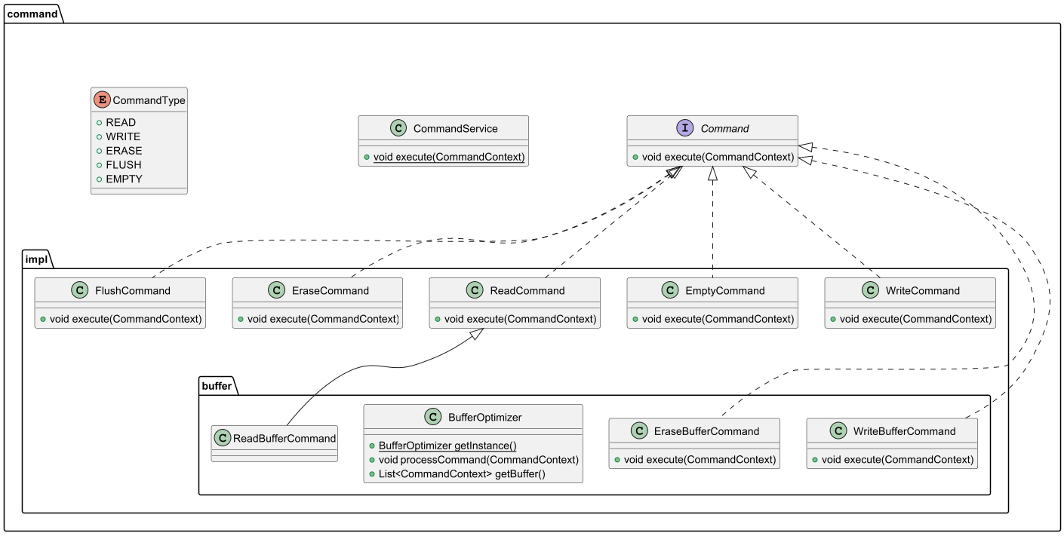
기능 구현 소개 - SSD
■ Command 패키지(실제 R/W/E/F 기능)
- Command 인터페이스 : 모든 명령어의 실행 메서드 execute() 정의 - Command Pattern 적용 : 모든 명령어가 Command 인터페이스 구현 → 로직 캡슐화 -> Command.execute()로 실행
ssd
Notes:
모든 명령은 Command Interface를 구현한 ReadCommand, WriteCommand, … 등의 구현체에서 동일한 방식, 즉 execute()로 실행됩니다.

Slide 5
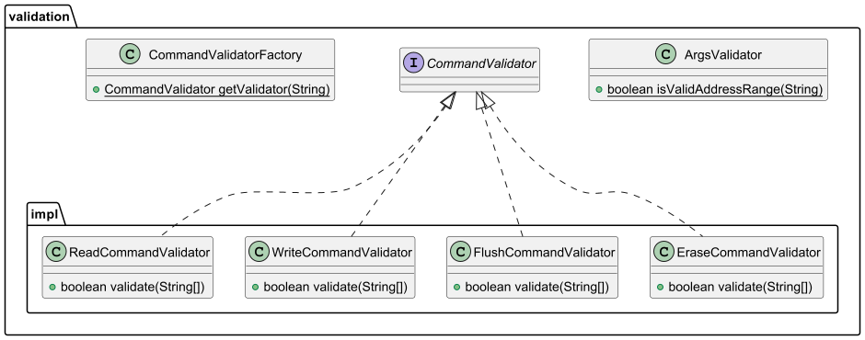
기능 구현 소개 - SSD
■ Validation 패키지(ssd.jar가 최초 건네 받은 값 검사)
- Validator 인터페이스 : 명령어 유효성 검사
- Factory Pattern (CommandValidatorFactory) 적용 : 명령어 타입별 Validator 생성 - Strategy Pattern (CommandValidatorFactory) 적용 : Validator에서 명령어별 유효성 검사 전략 분리
Notes:
외부에서 문자열로만 들어온 명령이 CommandContext 객체라고 표현한 내용 객체에 담기기 전, 유효성 검사가 진행됩니다.
해당 기능은 팩토리/전략 패턴을 적용해, 명령에 따라 팩토리를 통해 적절한 검사 객체(즉 전략)를 반환하고, 자연스럽게 명령별로 필요한 검사가 수행됩니다.

Slide 6
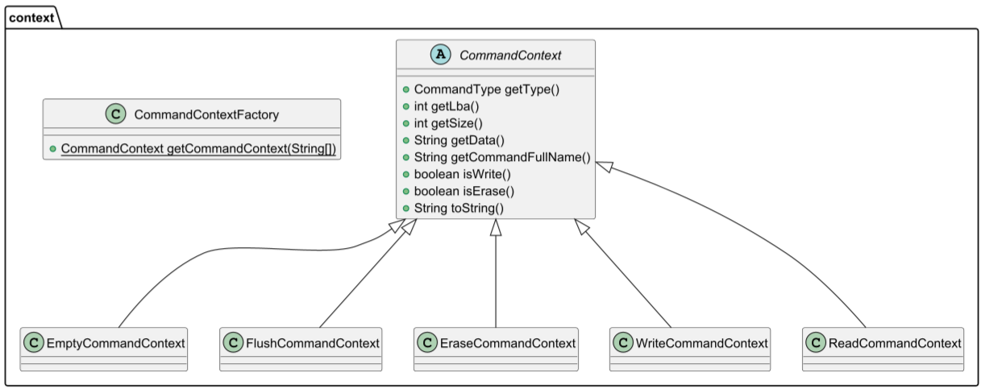
기능 구현 소개 - SSD
■ Context 패키지(Command 실행할 내용)
- CommandContext 추상 클래스 : 명령어 실행에 필요한 데이터 (LBA, Size, Data 등) 관리
- Factory Pattern (CommandContextFactory) 적용 : 입력 문자열 → CommandContext 객체로 변환
Notes:
외부에서 단순 문자열의 조합으로 건네진 명령 내용은, 유효성 검사가 완료된 뒤 CommandContext 객체에 담기게 됩니다.
명령별로 내용 구조가 다르기 때문에,
이 때 역시, 팩토리를 통해 CommandContext 객체를 명령별로 분기해 건네받게 됩니다.

Slide 7
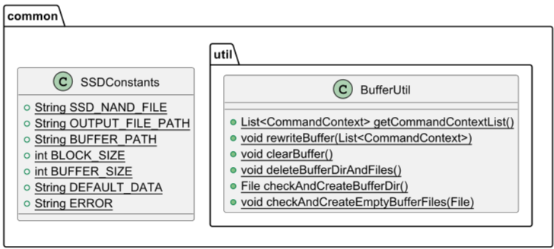
기능 구현 소개 - SSD
■ Common 패키지
- BufferUtil: 버퍼 파일 I/O 작업 (생성, 삭제, 읽기/쓰기 – static methods)
- SSDConstants: 버퍼 크기(5), LBA 범위(0~99) 등 상수 정의

Slide 8
기능 구현 소개 - shell
Main
RunMode
TestConsole
ReadCommand
ReadCommandValidator
CommandInvoker
WriteCommand
WriteCommandValidator
…
ScriptRunner
TestScript
TestScriptValidator
Logger
FullWriteAndReadCompare
…
EraseAndWriteAging
Main의 호출 방식에 따라 RunMode을 구동함
각각의 Mode별로 필요한 Command를 Invoker에서 할당
Command별 validation 체크는 Validator에서 담당
Notes:
scriptRunner을 거쳐 와도 결국은 command 중 하나(script 하나 하나도 command 중 하나임)를 실행한다
그러므로 runmode 통해 testconsole, scriptrunner 분기 되더라도, 동일한 invoker를 통해 수행됨
Ssd와 shell의 다른 점은, 유효성 검사를 실제 명령 수행 과정에서 진행한다. (ssd는 명령 수행 전에 진행한다.) = 그러나 결국 유효성 검사가 독립적으로 존재한다는 점에서는 같다.

Slide 9
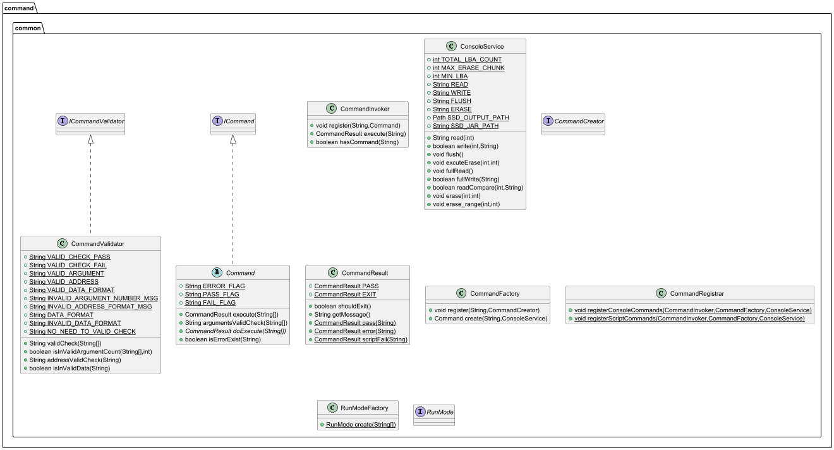
기능 구현 소개 - shell
■ Common 패키지
- Console과 script에서 사용할 Command 의 정의
Notes:
Invoker 하나
Script도 command 중 하나
그러나, script/command 마다 수행 뒤 해야하는 작업(로그, 화면 출력)이 다르고, scrip는 결과에 따라 연속 실행 여부도 결정해야하는 등의 상황
때문에 invoker에게 수행 작업을 등록하는 기능과 작업 뒤 결과값 담거나 관리하는 기능을 각각 registerer과 result로 공통 구현함

Slide 10
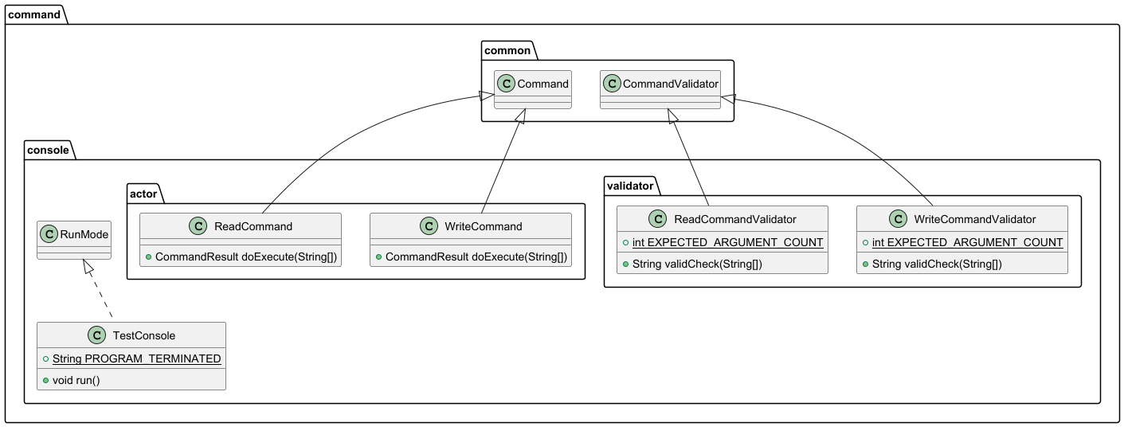
기능 구현 소개 - shell
■ console 패키지
- Console에서 사용하는 Command와 Validator를 정의

Slide 11
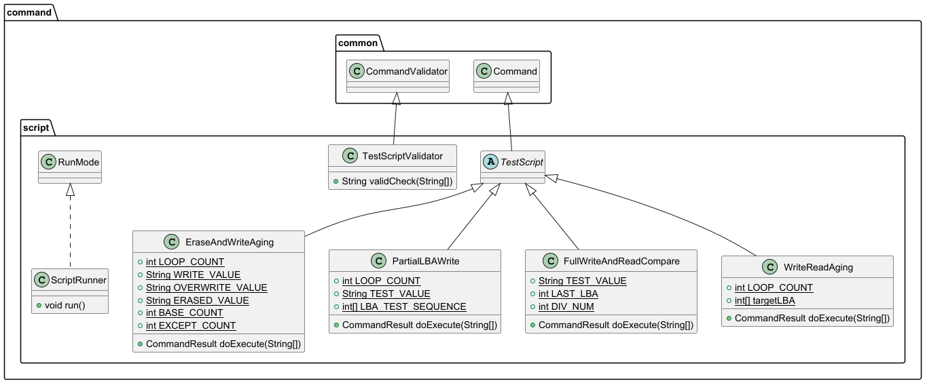
기능 구현 소개 - shell
■ script 패키지
- common에 정의되어 있는 Command를 이용하여 script 세부 기능 구현

Slide 12
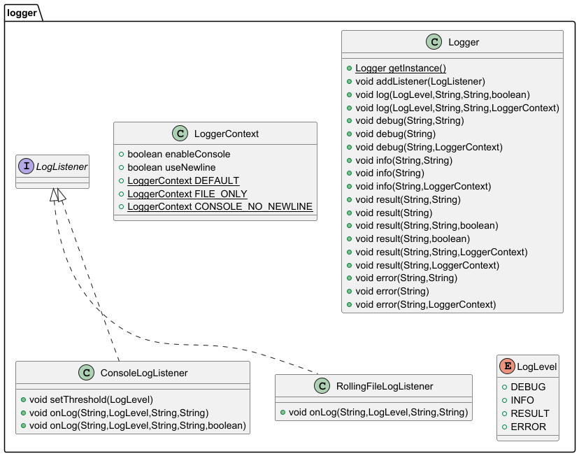
기능 구현 소개 - shell
■ logger 패키지
- Logger에서 사용하는 class 정의(singleton 적용하여 활용)

Slide 13
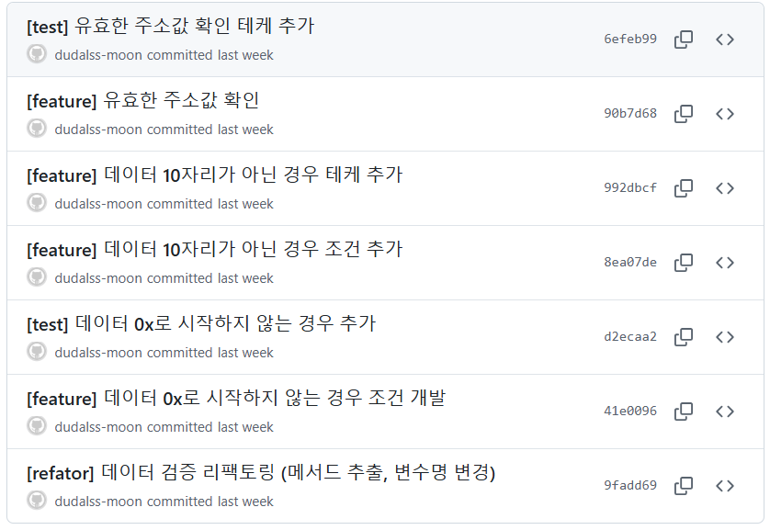
TDD 활용 예시
■ SSD Write
- 명령 형식 : W [LBA] [Value]
- 목적 : LBA에 Value를 기록한다
- 요구사항
1. [LBA] : 0 ~ 99, 10진수로 입력 받음
2.[Value] : 항상 0x가 붙으며 10글자로 표기한다. (0x00000000 ~ 0xFFFFFFFF)
■ TDD 적용 흐름
단계 | 테스트 내용
Red 1 | 유효한 주소 값 확인 테스트 추가
Green 1 | 유효한 주소 값 확인 테스트 정상 동작
Red 2 | 데이터 10자리가 아닌 경우 테스트 추가
Green 2 | 데이터 10자리가 아닌 경우 정상 동작
Red 3 | 데이터 0x로 시작하지 않는 경우 테스트 추가
Green 3 | 데이터 0x로 시작하지 않는 경우 정상 동작
Refactor | 메서드 추출, 변수명 변경
… | 파라미터 검증 테스트 + 기능 추가하여 위 과정 반복

Slide 14
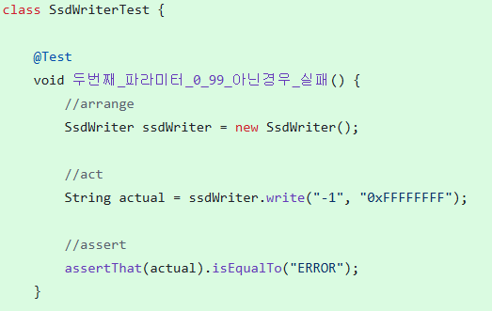
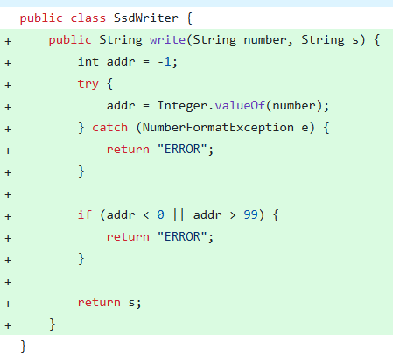
TDD 활용 예시
■ SSD Read
Red 1 단계
Green 1 단계
유효한 주소 값 확인 테스트
유효한 주소 값 확인 테스트 정상 동작 구현

Slide 15
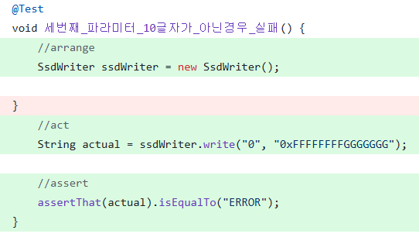
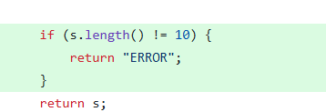
TDD 활용 예시
■ SSD Read
Red 2 단계
Green 2단계
데이터 10자리 검증 테스트
데이터 10자리 검증 테스트 정상 동작 구현

Slide 16
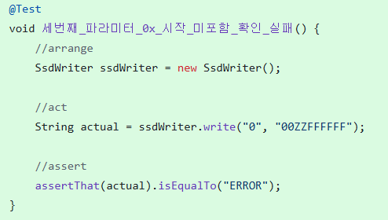
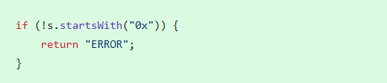
TDD 활용 예시
■ SSD Read
Red 3 단계
Green 3단계
데이터 0x로 시작 검증 테스트
데이터 0x로 시작 정상 동작 구현

Slide 17
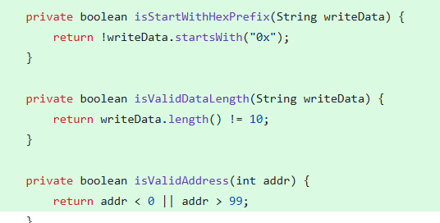
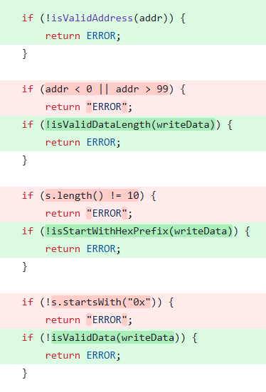
TDD 활용 예시
■ SSD Read
Refactor 단계
조건문 로직 메소드 추출

Slide 18
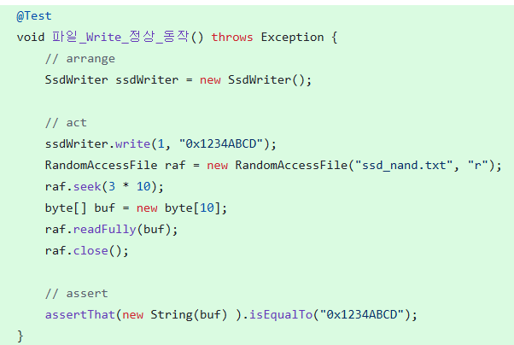
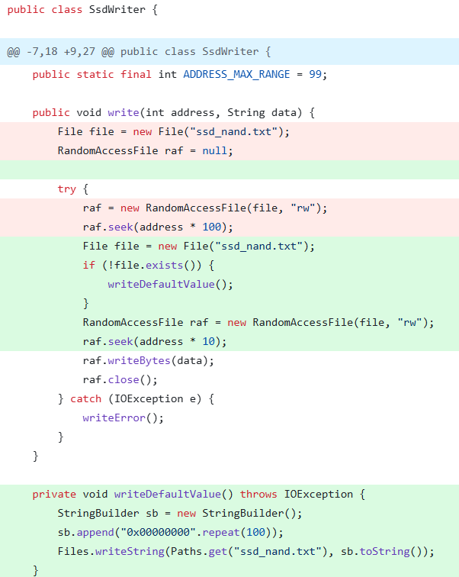
TDD 활용 예시
■ SSD Read
-다시 Red 단계부터 반복
Red 단계
Green 단계

Slide 19
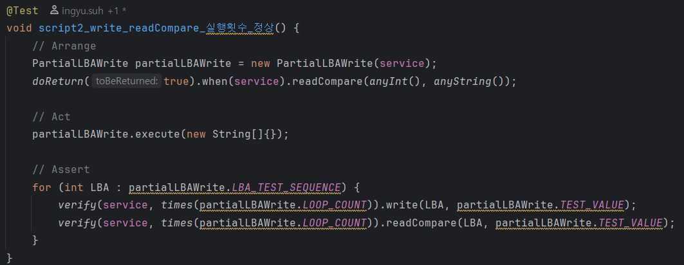
Mocking 활용 예시
Mock?
SUT가 아닌 외부 의존 객체들에 대해서 사용
기능 동시 개발 도중일 때 주로 활용 (Day 1~2 TDD 단계)
Test script 수행시, readcompare 등 외부 객체 기능을 활용함

Slide 20
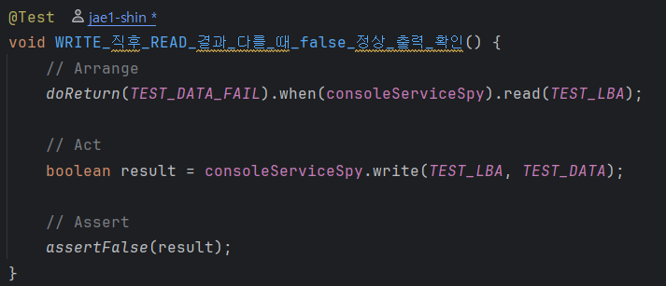
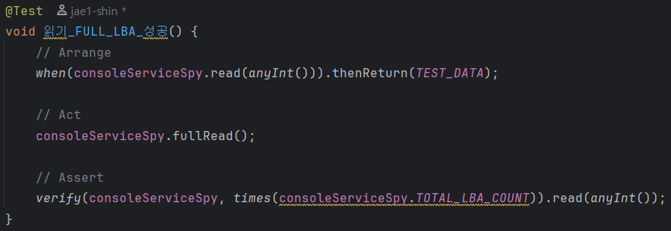
Mocking 활용 예시
Spy?
SUT가 동일 Class의 특정 Method일 때 사용
SUT의 행동을 검증할 때 활용
write을 검증해야하나, write 기능에서 read도 진행됨
fullread는 read를 연속 반복 진행하는 방식으로 수행됨

Slide 21
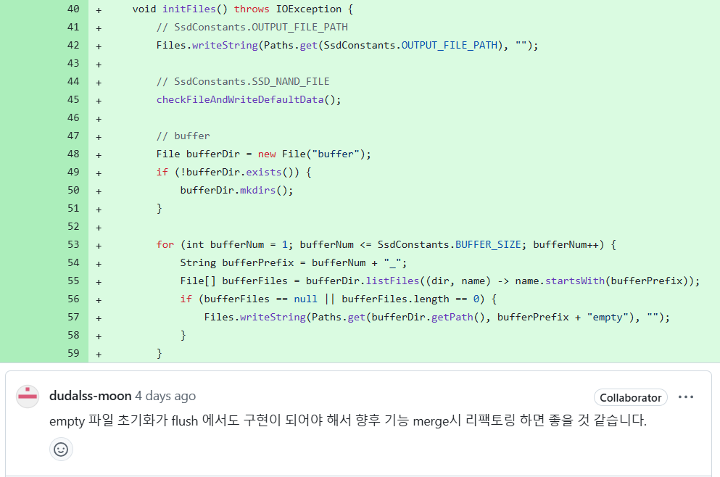
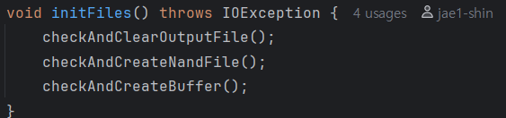
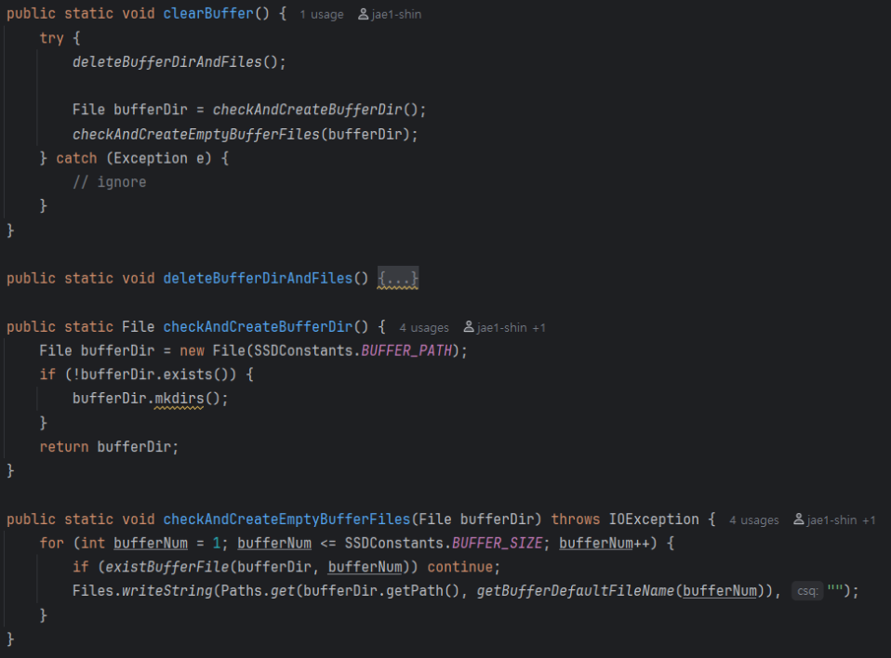
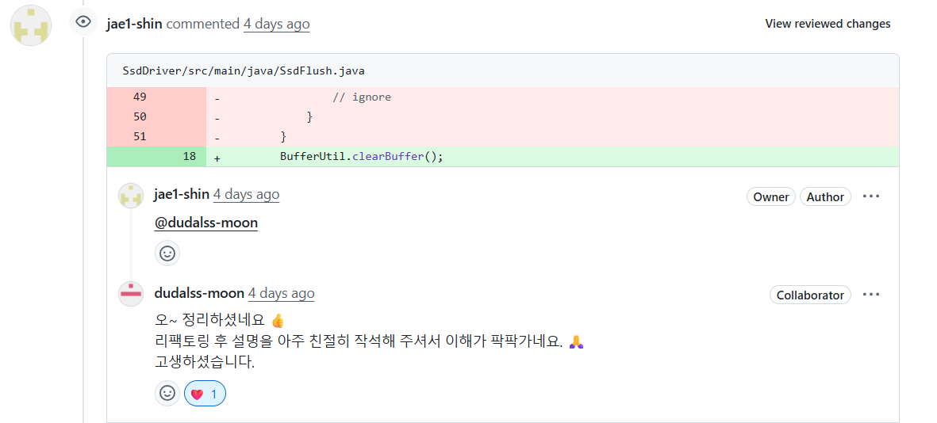
리팩토링을 통한 클린코드 전후 결과 비교 - 1
Extract Method 및 공통 Method 클래스(BufferUtil) 구현을 통한 리팩토링
initFiles()
BufferUtil.java

Slide 22
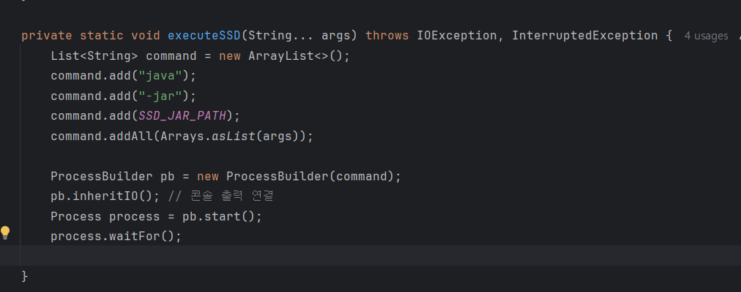
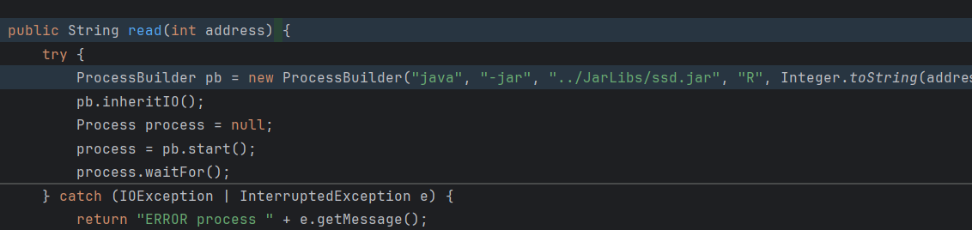
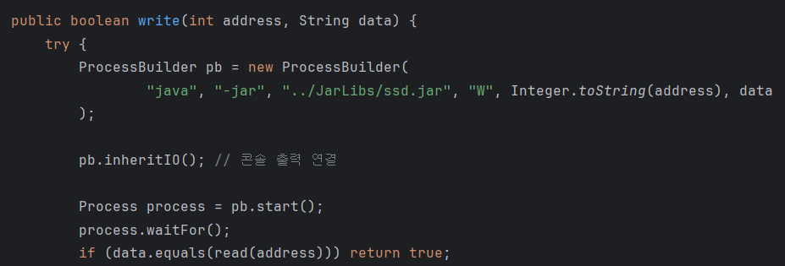
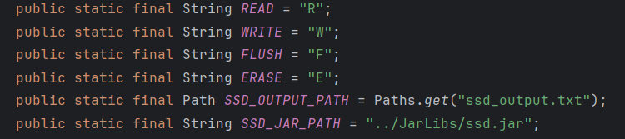
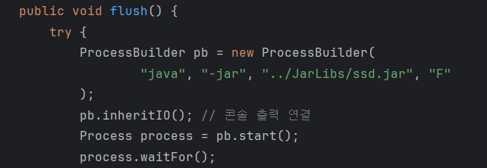
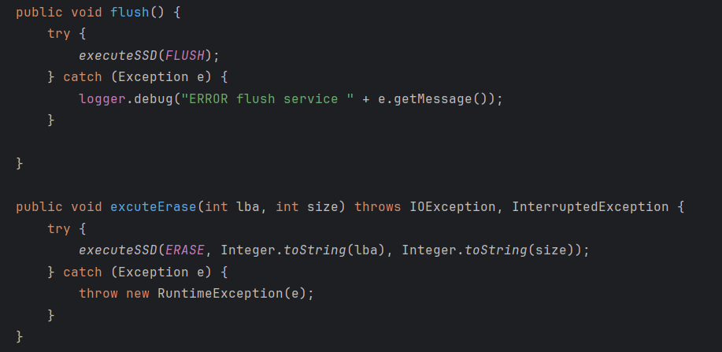
리팩토링을 통한 클린코드 전후 결과 비교 - 2
중복 코드 제거(Extract Method, Introduce constants/variables) 반복적으로 사용되던 코드를 하나의 함수로 통합 재사용성과 유지보수성향상
가변 인자 활용 String... 가변 인자를 받아, 함수 호출 시 여러 개의 문자열을 유연하게 처리
executeSSD(READ, address)
executeSSD(WRITE, address, data);
executeSSD(ERASE, lba, size));
executeSSD(FLUSH);

Slide 23
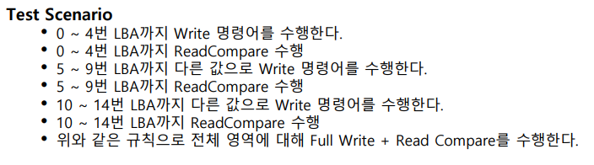
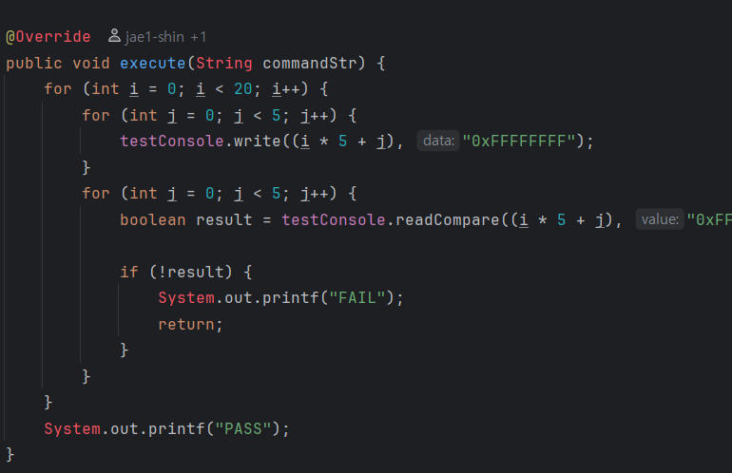
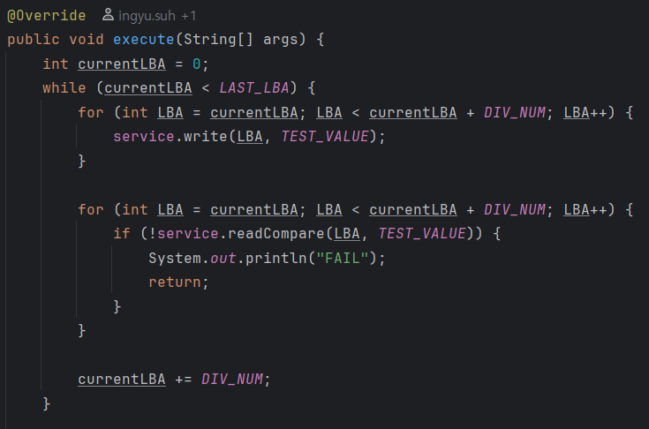
리팩토링을 통한 클린코드 전후 결과 비교 - 3
TDD 진행 중 Introduce constants 등을 통한 가독성 확보
- 가독성 고려한 Loop 변경
- 상수 도입을 통한 Refactoring
After
Before

Slide 24
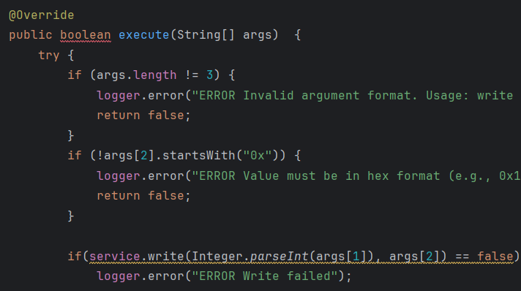
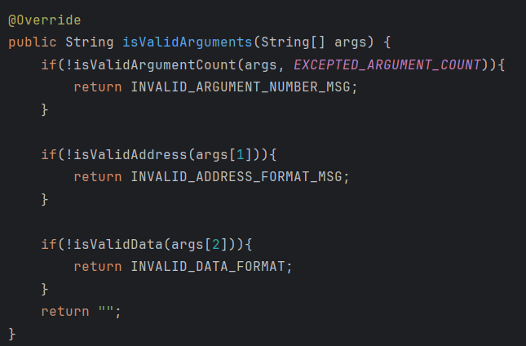
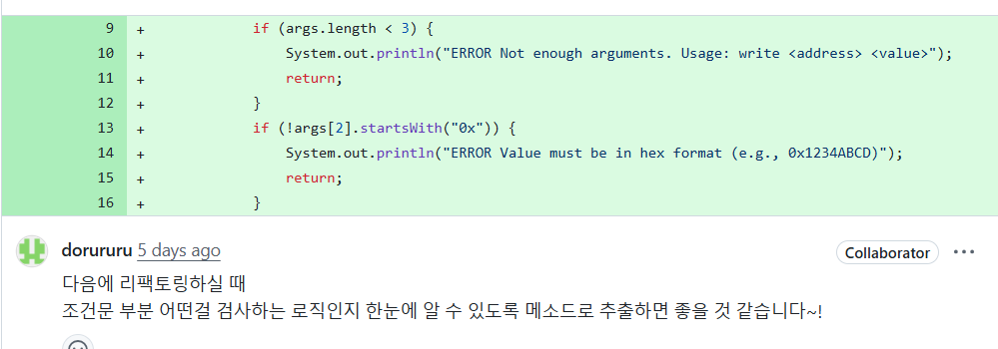

리팩토링을 통한 클린코드 전후 결과 비교 - 3
Logger 도입 전후 Extract Method 등을 통한 가독성 확보
Before
After
- 메소드 추출 X
- Command 함수 내에서
매번 직접 Error Log를 찍는 방식
-메소드 추출
-Error Msg를 리턴하고, Msg가 있을 시 Log를 찍는 구조로 변경

Slide 25
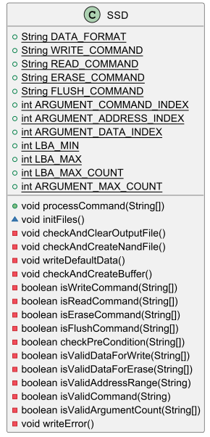
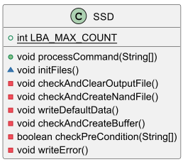
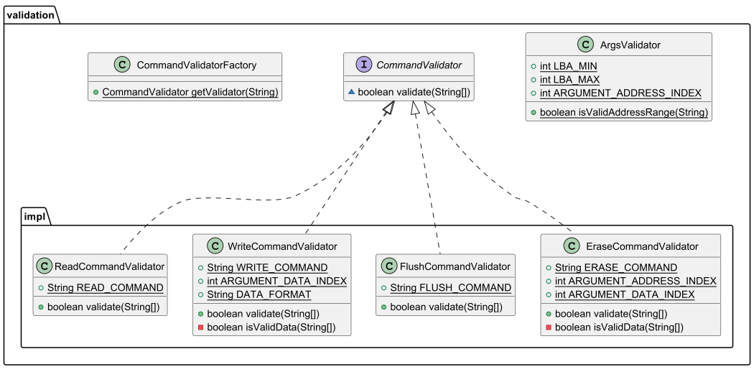
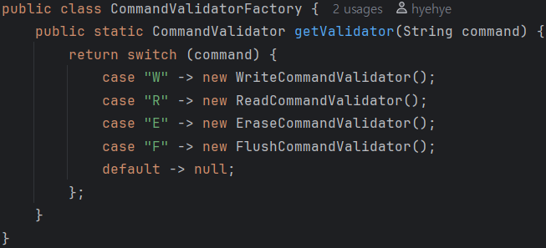
리팩토링을 통한 클린코드 전후 결과 비교 - 4
SSD – CommandValidation 관련 리팩토링
“Factory Method Pattern”
항목 | 리팩토링 전 | 리팩토링 후
검증 책임 | SSD, Command 등 여러 곳에 분산 | Validator 구현체로 명확하게 분리
코드 중복 | 각 명령어별로 비슷한 검증 코드 반복 | ArgsValidator로 공통화
확장성 | 새로운 검증 추가 시 여러 곳 수정 필요 | Validator/Factory만 추가/수정하면 됨
테스트 용이성 | 명령 실행과 검증이 섞여 단위 테스트 어려움 | 각 Validator 단위 테스트 가능
가독성/ 유지보수 | 검증 로직이 여러 곳에 흩어져 있어 파악 어려움 | 각 명령어별로 검증 로직이 명확하게 분리

Slide 26
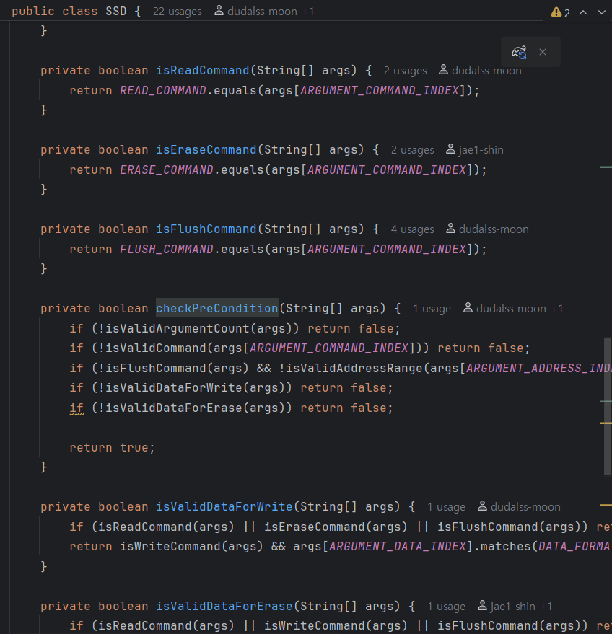
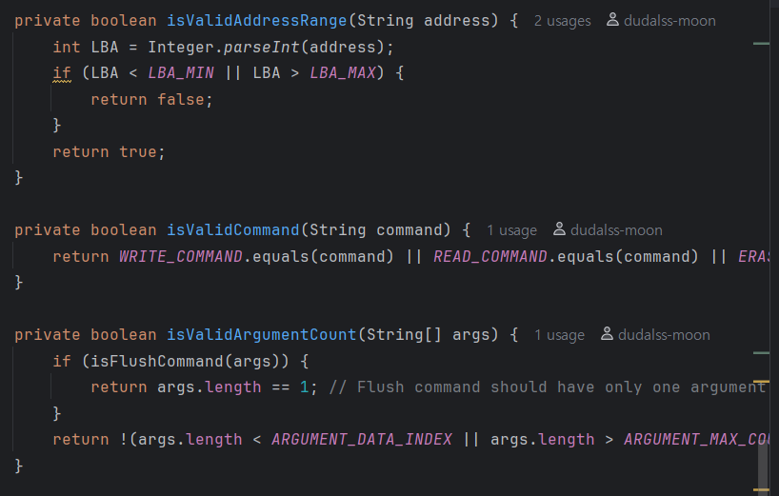
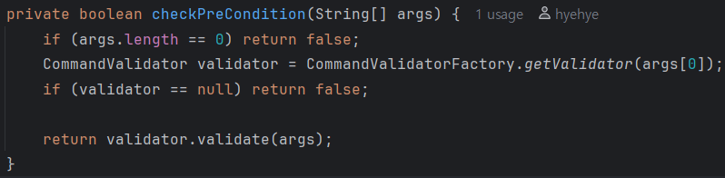
리팩토링을 통한 클린코드 전후 결과 비교 - 4
[as-was]
SSD의 모든 파라미터에 대한 검증이 SSD Class에 들어가있어서 코드가 정리되어 있지 않고, 디버깅이 쉽지 않음.
-> 실제 파라미터 검증 부분에서 오류 발생함
한 곳에서 “각 명령어에 적절한”
CommandValidator 객체를 생성

Slide 27

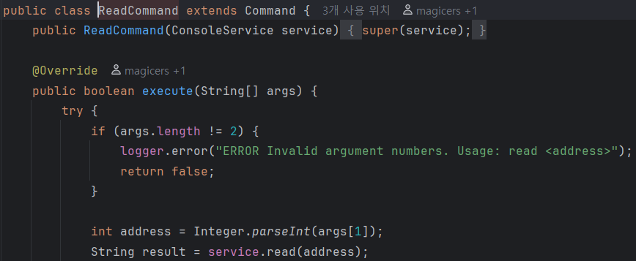
리팩토링을 통한 클린코드 전후 결과 비교 - 5
Shell – ICommand / %Command 관련 리팩토링
“Template Method Pattern” – Command 추상 클래스 추가
템플릿 메서드 패턴은
알고리즘의 구조는 상위 클래스에서 정의하고,
알고리즘의 특정 단계는 하위 클래스에서 구현하도록 하는 패턴
[as-was]
Command의 개발자들이 달라 코드의 일관성이 없음
execute method가 너무 방대해지고 코드가 정리되어 있지 않음 -> Template Method Pattern 도입

Slide 28
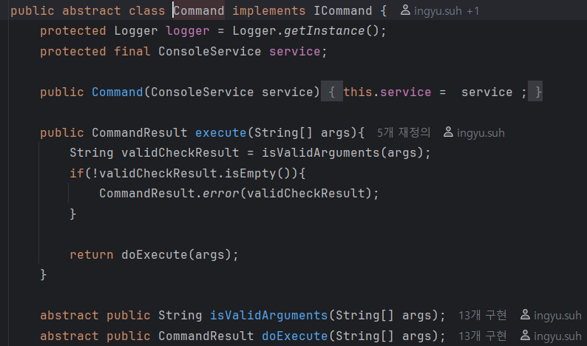
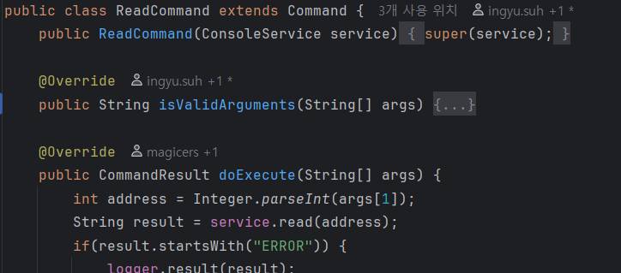
리팩토링을 통한 클린코드 전후 결과 비교 - 5
[as-is] ICommand Interface를 구현하는 추상 클래스를 선언하고
내부적으로 ValidCheck -> doExcute의 순서대로 사용하도록 템플릿을 정의함
Why?
1차 도입 후 보니 valid 체크 코드에 중복이 많고 Command별로 필요한 valid 체크가 다르며, 작성 방식도 서로 다름 (ex. Read는 주소의 유효성만 체크하면 되나, Write는 주소의 유효성과 저장될 값의 유효성 체크도 필요함)

Slide 29



리팩토링을 통한 클린코드 전후 결과 비교 - 6
Shell – Validation 관련 리팩토링
“ICommandValidator / CommandValidator 추가”

Slide 30

리팩토링을 통한 클린코드 전후 결과 비교 - 6

Slide 31
주요 디자인 패턴
- Command 패턴
: SSD/Shell의 개별 명령을 Command 객체로 정의하고 이를 사용 + Invoker가 Command를 register/execute + 실제 로직은 별도로 분리된 채로 수행
- Singleton 패턴
: Test Logger 기능은 동일한 로그 파일을 관리하므로 하나의 객체만 생성하여 관리
- Factory 패턴
: 명령별로 분기해야하는 경우, 단일 Factory를 통해 필요한 객체를 생성하도록 구현
- Template Method 패턴
: 개별 명령 처리시 공통 로직과 개별 로직을 분리하고 그 처리 순서를 미리 정한 추상 클래스를 구현한 뒤, 상속 받아 개별 명령 로직 구현
- Strategy 패턴
: Shell의 실행 모드는 같은 인터페이스를 공유하고, run()이란 동일 메서드로 실행(RunMode -> RunFactory -> TestConsole, ScriptRunner)
Notes:
싱글톤이란? 프로그램 전체에서 단 하나만 존재하도록 보장하는 객체예요. 즉, 아무리 여러 번 불러도 하나의 인스턴스만 공유하게 됩니다.
왜 Logger는 싱글톤이 좋을까? 로깅 시스템은 하나만 있으면 충분하니까 로그를 여러 파일에 따로따로 쓸 필요가 없으면, 굳이 여러 개 만들 이유가 없음. 하나의 Logger가 모든 로그를 처리하는 게 일반적이에요. 공유해서 쓰는 게 효율적이니까 여러 객체에서 로깅을 해도 같은 Logger 인스턴스를 공유하면 메모리 낭비도 줄고, 설정도 한 번만 하면 됨. 파일, 콘솔 등 출력 리소스를 관리하기 쉽기 때문에 예를 들어 로그 파일을 열어서 쓰는데 여러 Logger 인스턴스가 있으면 파일 충돌이 날 수도 있어요. 싱글톤이면 이런 문제 방지 가능.

Slide 32
시연

Slide 33
소감
재원 : TDD가 실제로 어떻게 흘러가는지, 지치지 않는 리팩토링은 왜 필요한지, 다양한 패턴에 대해 공부하고 적용하려는 마음가짐은 얼마나 중요한지 온 몸과 마음으로 체험할 수 있는 소중한 시간이었습니다. PR을 리뷰하며, 다른 분들의 습관에서 배운 점도 굉장히 많았습니다. 이 기억 잘 살려서 일을 더 열심히(?!) 즐겁게(…) 해보겠습니다 !!!
영민 : 이론 및 실습을 함께 병행하고, 마지막 팀 프로젝트까지 진행 하면서 학습한 내용을 더 잘 이해할 수 있는 시간이 되었던 것 같습니다. 현업에 돌아가서 팀원들에게 학습한 내용을 잘 전달해 줄 수 있을 것 같네요.
지우 : 말로만 듣던 TDD를 실제 프로젝트에 적용해보니, 테스트 코드를 먼저 작성하면서 구현 방향이 더욱 명확해지고 코드의 안정성과 신뢰성이 높아지는 것을 직접 체감할 수 있었습니다. 평소 유지보수 업무 위주로 경험했기 때문에, 개발 초기부터 역할을 분담해 전체 시스템을 함께 설계하고 구현해본 것은 처음이었고, GitHub를 통한 형상관리와 협업의 중요성을 깊이 느낄 수 있는 기회였습니다. 클린코드와 리팩토링 원칙을 실제로 적용해보며 개발 역량을 한 단계 끌어올릴 수 있었던, 매우 의미 있는 경험이었습니다. 앞으로 현업에서도 TDD와 리팩토링을 꾸준히 실천해나가겠습니다.
효민 : 부서 업무를 떠나 오직 refactoring과 TDD에 대한 고민을 계속 하는 시간을 가질 수 있어 좋았습니다. 업무 시 개발 할 때에도 이런 주제들에 대해 계속 고민을 했었 는데, 강의도 듣고 실제로 팀 단위 개발을 하는 것처럼 실습을 해 볼 수 있어 뜻깊은 시간이었습니다.
혜원 : 현업에서 시간에 쫓겨 테스트 케이스조차 작성하지 못하는 경우가 꽤 많았어서 초반에는 TDD를 하기 어려웠습니다. 하지만 이번 교육을 통해서 TDD의 장점을 알게되었고 테스트를 먼저 작성하는 방법에 대해 배우게되어 이제는 꽤 익숙해진 것 같습니다. 그리고 팀원분들이 여러가지 패턴을 적용하여 리팩토링하는 것을 보고 제가 작성한 코드에도 적용하면서 배운점도 많습니다. 현업에서 잘 적용해보도록 하겠습니다!
인규 : TDD와 리팩토링이 사소하지만 모두가 지켜나갔을 때, 큰 차이를 만든다는 것을 깨달았습니다. 코드 리뷰 에이전트가 되어, 코드 리뷰 문화를 전파 시켜야겠다는 책임감이 생겼습니다.

Slide 34
감사합니다

